Slide 1
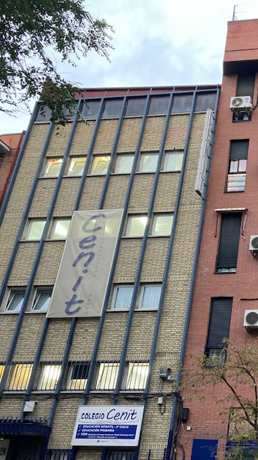
Cénit School
Madrid
10. 10. – 13. 10. 2022

Slide 2
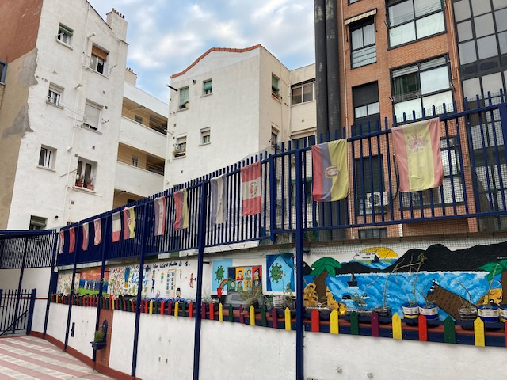
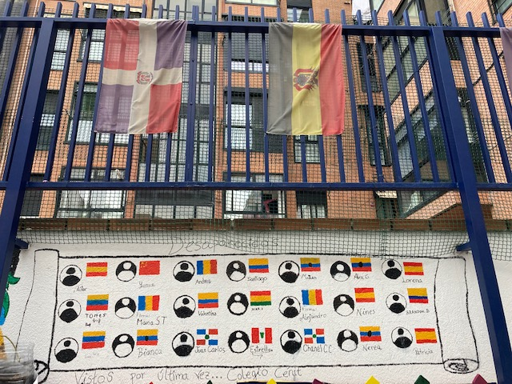
Stáž zaměřená na žáky s odlišným mateřským jazykem
soukromou školu navštěvuje 120 žáků 22 národností
převažují žáci z afrických a jihoamerických zemí

Slide 3
Práce speciální pedagožky
obchází všechny třídy každý den
s žáky pracuje individuálně v hodině
dále pracuje se skupinou maximálně 5 žáků mimo třídu
výuku konzultuje s vyučujícími a rodiči
věk žáků 3 – 12 let

Slide 4
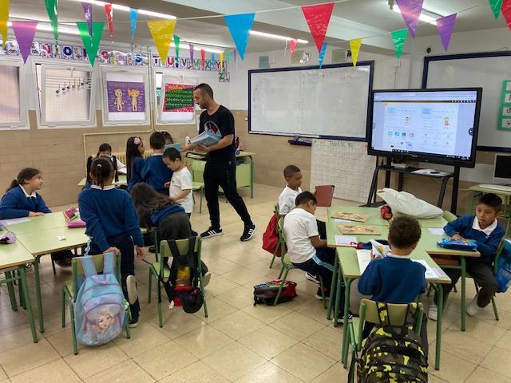
Uspořádání tříd a výuky
nízký počet žáků ve třídě (13 – 14), v 5. a 6. ročníku 24 žáků
sezení v hnízdech po čtyřech
důraz na kooperaci žáků
žáci odevzdávají mobilní telefony
učitel dbá na klid při práci
obchází žáky a případně dopomáhá s úkolem
mladší žáci se učí v 1 hodinových blocích, starší v 1 a ½ hodinových

Slide 5
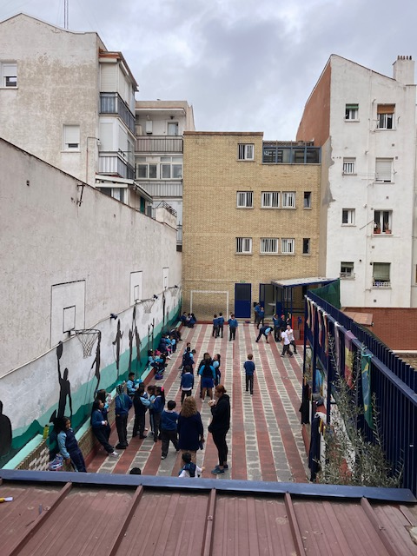
Přestávky
mezi vyučovacími bloky jsou půlhodinové přestávky
odpolední pauza trvá od 12:45 do 15 hodin
k trávení volného času slouží školní
dvůr

Slide 6
Další postřehy a inspirace
žáci nosí uniformy
ve třídách je klid
každý den probíhá výuka anglického jazyka doplněná konzultací s rodilou mluvčí
výuka začíná v 9:00 a končí v 17:00
tripartity organizovány třikrát za školní rok
pan ředitel se každé ráno vítá s žáky a rodiči u vstupu do školy

Slide 7
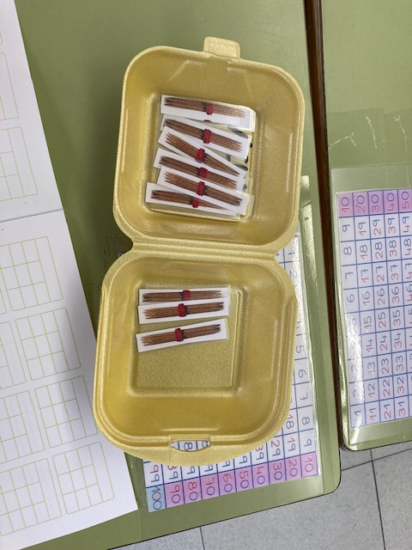
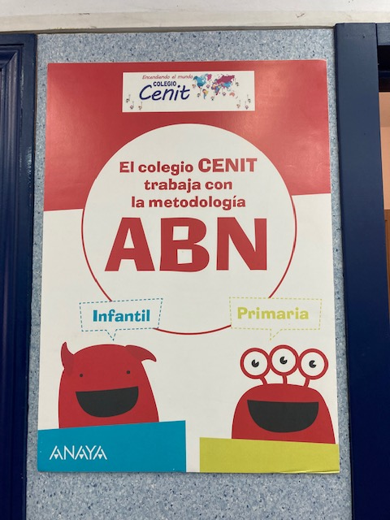
Další postřehy a inspirace
v 1. – 3. ročníku je matematika vyučována metodou ABN (založeno na manipulaci s předměty a záznamu vlastních myšlenkových postupů

